Slide 1
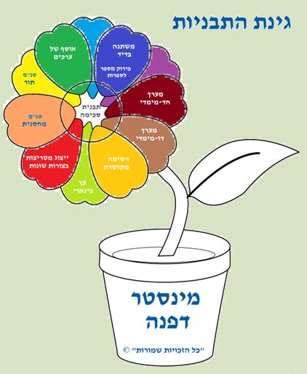

Combining between
Templates
שילוב
בין
תבניות
סמינר
מורים מובילים
תשפ"ו 2026

Slide 2
שילוב בין תבניות
מבקשת להתחבר להרצאה הראשונה של דר' תומר סימון.
עם הציטוט של ג'ון קבט-זין
במקום להתחיל מיד במשימת האלגוריתם:
You can't stop the waves, but you can learn to surf."
Jon Kabat-Zinn
מהו הגל של מערכת החינוך בשנת 2026?
AI
קצב השינוי
בעיות שלא הכרנו
ידע שממשיך להשתנות
אם אי אפשר לעצור את הגל, מה עלינו ללמד?

Slide 3
שילוב בין תבניות – מה השתנה?
בעידן ה-AI
זיהוי תבניות
שילוב תבניות
שיפוט
פתרון בעיות
לפני ה-AI
ידע
פתרונות
תרגול

Slide 4
נא פתרו את משימת האלגוריתם והצבעים

Slide 5
שילוב בין תבניות - משימה
כיצד פתרתם את המשימה?
מה בעצם עשינו כאן?
בהתחלה נתתי לכם:
מחלקה של פירוק מספר לספרות
פעולה שסומכת ספרות
ואחר כך:
מחלקה של מטריצה
פעולה חדשה
ולא ביקשתי מכם להמציא אלגוריתם.
שקף: מה בעצם בדקנו כאן?
לא בדקנו אם אתם יודעים לכתוב קוד.
לא בדקנו אם אתם יודעים לולאות.
לא בדקנו אם אתם יודעים מטריצות.
בדקנו משהו אחר:
האם אתם מזהים תבנית בתוך פתרון אחד,
ויודעים להשתמש בה כדי לפתור בעיה אחרת.

Slide 6
שילוב בין תבניות - משימה
מה קורה כשאנחנו נותנים לתלמיד בעיה חדשה?
בדרך כלל הוא עושה אחד משני דברים:
אפשרות ב'
הוא לא מזהה קשר למה שכבר למד.
אז הוא מתחיל מאפס.
"טוב, נחשוב מחדש..."
"אולי אעשה ככה..."
"אולי לולאה אחרת..."
כלומר –
הוא ממציא מחדש את הגלגל.
אפשרות א'
מנסה להיזכר בפתרון דומה שראה פעם.
"רגע... היה תרגיל כזה..."
"איפה שמרתי אותו?"
"איך בדיוק הייתה הלולאה?"
כלומר - הוא מנסה לזכור את הפתרון.

Slide 7
שילוב בין תבניות - משימה
מה ראיתי אצל התלמידים?
הם הצליחו לשלב בין התבניות.
הם נהנו מהאתגר.
הם הרגישו תחושת הצלחה.
אבל...
הם ראו בכך פתרון של תרגיל מסוים.
הם לא זיהו עיקרון כללי.
הם לא הבינו כיצד הרעיון יכול לסייע להם בפתרון בעיות אחרות בעתיד.

Slide 8
שילוב בין תבניות - משימה
מה ראיתי אצל התלמידים?
הם הצליחו לשלב בין התבניות.
הם נהנו מהאתגר.
הם הרגישו תחושת הצלחה.
אבל...
הם ראו בכך פתרון של תרגיל מסוים.
הם לא זיהו עיקרון כללי.
הם לא הבינו כיצד הרעיון יכול לסייע להם בפתרון בעיות אחרות בעתיד.

Slide 9
שילוב בין תבניות - משימה
שאלה למחשבה
כאשר תלמיד מקבל בעיה חדשה,
האם הוא:
מחפש פתרון דומה?
ממציא מחדש את הגלגל?
או מזהה תבנית?
אולי תפקידנו כמורי מדעי המחשב:
אינו ללמד עוד פתרונות,
אלא לעזור לתלמידים לזהות תבניות ולשלב ביניהן.

Slide 10
המטרה:
לתת למורים כלי שיסייע לתלמידים להשתמש בידע קודם בפתרון בעיות חדשות
למעשה:
לקדם תהליכי פתרון בעיות של לומדים

Slide 11
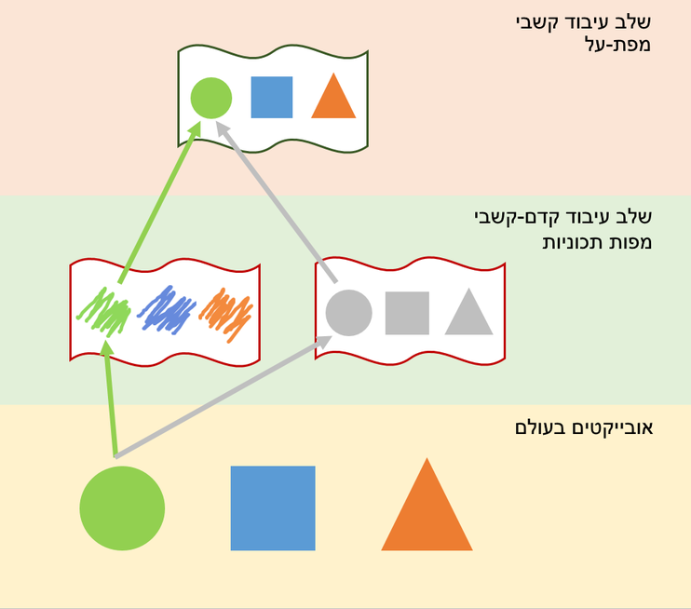
שילוב בין תבניות - רקע
שילוב בין תבניות לא נולד ממחקר.
הוא נולד ממבט של תלמידים שלא
הבינו על מה אני מדברת.
והתמונה:

Slide 12
שילוב בין תבניות - מבוא
הרעיון של "שילוב בין תבניות" נולד ממפגש בין שני עולמות:
אינטגרציית התכוניות היא תיאוריה בפסיכולוגיה קוגניטיבית העוסקת בשילוב של קשב ותפיסה, אשר פותחה על ידי אן טריזמן וגרי גילאדה.
Treisman, A. M., & Gelade, G. (1980). A feature-integration theory of attention. Cognitive Psychology, 12(1), 97–136.
שימוש בתבניות בפתרון בעיות במדעי המחשב
כפי שהוצגו בספר יסודות מדעי המחשב 1 – ראש צוותות.
כתיבה: תמר בנה וד"ר מיכל ארמוני.
ייעוץ: ד"ר דוד גינת.
תשס"ח 2007.
1.
2.

Slide 13
1. אינטגרציית התכוניות?
תיאוריית אינטגרציית התכוניות של אן טרייסמן וגרי גלאדה
(FIT - Feature Integration Theory),
שהוצעה לראשונה בשנת 1980, היא שילוב קשב ותפיסה.
התאוריה מתמקדת במרכיב החיפוש החזותי של תפיסת גירויים, ומסבירה כיצד אדם משלב פיסות מידע המתקבל תוך כדי צפייה על אובייקט על מנת ליצור תפיסה מלאה של האובייקט.
במהלך חיפוש חזותי, האדם נותן את הַדַּעַת לשילוב תכונות ומייחד את הַמַּחְשָׁבָה ומשתמש ברמזים כמו צבע, צורה וגודל כדי להבחין בין אובייקטים זה לזה.

Slide 14
2. תבניות
תבנית היא מבנה שחוזר בפתרונות רבים.
לכל תבנית יש מבנה אלגוריתמי בסיסי המתאר את אופן הביצוע של משימה מנקודת מוצא למטרה. כיוון שפעולה זו משמשת שוב ושוב בפתרונות שונים נוח לקרוא לה בשם, ולהתייחס אל המבנה האלגוריתמי שלה כאל תבנית אלגוריתמית לביצוע משימה.
פותרי בעיות אלגוריתמיות שומרים בזיכרונם פתרונות קודמים על פי התבנית שבבסיסם. כאשר הם נגשים לפתור בעיה אלגוריתמית חדשה הם מסוגלים לזהות קשר בינה ובין בעיות אחרות שכבר פתרו, על פי התבניות ששימשו בפתרון הבעיות.
לכן, השימוש בתבניות מסייע לתהליך הפיתוח של אלגוריתמים.

Slide 15
דוגמאות לתבניות
בכל פעולה (שאילתה או פקודה) שאנחנו כותבים מתייחסת לשני סוגים של תבניות: תבנית אלגוריתמית ותבנית ניהול מבנה הנתונים.
סוגי מבנים:
סוגי פעולות:
משתנה בדיד (מספר/תו)
מערך (חד-מימדי/דו-מימדי)
רשימה מקושרת (חד כיוונית/דו כיוונית).
עץ בינרי
מטריצות בייצוגים שונים
מחסנית
תור
מנייה/סכימה/ממוצע
מקסימום/מינימום
הדפסה
האם כל הערכים בעלי אותו קריטריון / האם לפחות ערך אחד בעל קריטריון
הכנסה / הכנסה ממויינת / הוצאה ממבנה נתונים
מיון / מיזוג

Slide 16
שילוב בין תבניות - מבוא
כל פעולה (שאילתה או פקודה) שאנחנו כותבים מתייחסת לשני סוגים של תבניות: תבנית אלגוריתמית ותבנית ניהול מבנה הנתונים.
לדוגמה: הפעולה/השאילתה הבאה:
מכילה את התבניות:
תבנית אלגוריתמית – סכימה
תבנית ניהול מבנה הנתונים – סריקת מערך חד-מימדי.
public static int sum Array ( int [ ] a )
{ // הפעולה מקבלת מערך, מחשבת ומחזירה את סכום איבריו
int sum = 0 ;
for ( int i = 0 ; i < a.length ; i++ )
sum = sum + a [ i ] ;
return sum ;
}
public static int sum Array ( int [ ] a )
{ // הפעולה מקבלת מערך, מחשבת ומחזירה את סכום איבריו
int sum = 0 ;
for ( int i = 0 ; i < a.length ; i++ )
sum = sum + a [ i ] ;
return sum ;
}

Slide 17
סוגים של תבניות
נתייחס לשני סוגים של תבניות:
תבנית אלגוריתמית ותבנית ניהול מבנה הנתונים
תבנית
ניהול מבנה הנתונים
אלגוריתמית
עצמים
טיפוס יסוד
קינון תבניות
תבנית אחת
מימוש:
חזרתיות:
  "עם עצמים"
  פעולה חיצונית
"על עצמים"
פעולה פנימית
  איטראטיבית
רקורסיבית

Slide 18
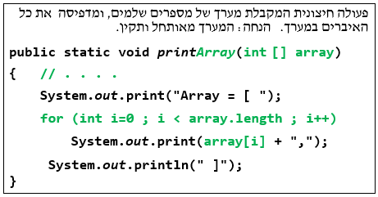
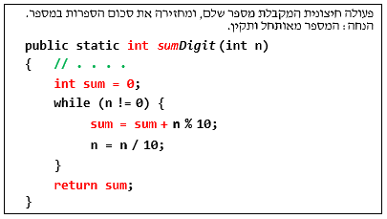
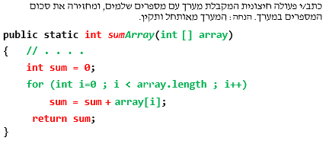
שילוב בין תבניות - דוגמה
נתונות 2 הפעולות הבאות:
אפשרות לשילוב:

Slide 19
שילוב בין תבניות
סוגי תבניות:
אלגוריתמית איטרטיבית: הדפסה
מבנה: מערך חד-מימדי
שילוב מס' 1
דוגמה:
public static void print Array ( int n )
{ // הפעולה מקבלת מערך עם מספרים שלמים
ומדפיסה את ערך איבריו. //
for ( int i = 0 ; i < a.length ; i++ )
System.out.print (a [ i ] + " , ");
}
}
סוגי תבניות:
אלגוריתמית איטרטיבית: סכימה
מבנה: מערך חד-מימדי
סוגי תבניות:
אלגוריתמית איטרטיבית: הדפסה, פירוק מספר לספרות
מבנה: טיפוס יסוד
public static int sum Array ( int [ ] a )
{ // הפעולה מקבלת מערך, מחשבת ומחזירה את סכום איבריו
int sum = 0 ;
for ( int i = 0 ; i < a.length ; i++ )
sum = sum + a [ i ] ;
return sum ;
}
public static void print Digits ( int n )
{ // הפעולה מקבלת מספר ומדפיסה את ספרותיו
while ( n != 0 ) {
System.out.print ( n % 10 + " , ");
n = n / 10 ;
}
}
public static void sum Digits ( int n )
{ // הפעולה מקבלת מספר ומחזירה את סכום ספרותיו
int sum = 0 ;
while ( n != 0 ) {
sum = sum + n % 10 ;
n = n / 10 ;
}
return sum ;
}
סוגי תבניות:
אלגוריתמית איטרטיבית: סכימה, פירוק מספר לספרות
מבנה: טיפוס יסוד
שילוב מס' 2

Slide 20
שילוב בין תבניות – מבט על – תכנון שעורים
שיעור I | שיעור II | שיעור III | שיעור IV | שיעור V | שיעור VI | שיעור VII | שיעור VIII
שיעור "ראשון" אלגוריתמי | שיעור אלגוריתמי | שיעור "המשך" עדין רק אלגוריתמי + הרכבה | שילוב המבנה מערך | שילוב המבנה רשימה מקושרת | שילוב המבנה עץ בינארי | שילוב המבנה מחסנית | שילוב אלגוריתמי + מבנה + עצמים
פירוק מספר לספרות – מספר הספרות ידוע וקבוע מראש | מציאת מקסימאלי – מבין 3 מספרים | מציאת הסכום והערך המקסימאלי – של סדרת מספרים
בניית מספר – תלת ספרתי |  | מציאת הערך המקסימאלי בין סכום ספרות האחדות, ספרות העשרות וספרות המאות – מבין מספרים תלת-ספרתיים (לולאה אחת שמיישמת בקינון תבניות פירוק מספר וצבירה, ואחריה שימוש בתבנית מקסימלי)
(בניית מספר – תלת ספרתי)
 |  | מציאת סכום הספרות המקסימאליות – מבין הספרות של מספרים תלת-ספרתיים

Slide 21
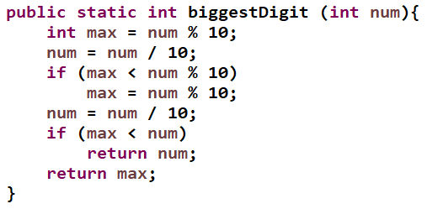

שיעור I – אלגוריתמי
פירוק מספר לספרות – מספר הספרות ידוע וקבוע מראש.
בניית מספר – תלת ספרתי
חזרה

Slide 22
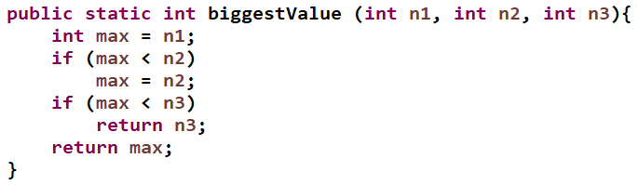
שיעור II – אלגוריתמי
מציאת מקסימאלי – מבין 3 מספרים
חזרה

Slide 23
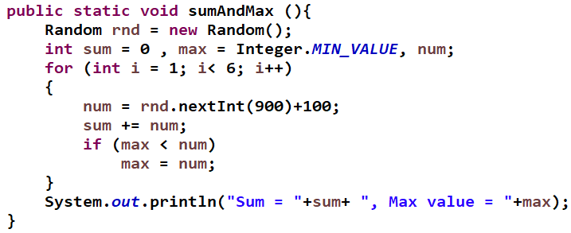
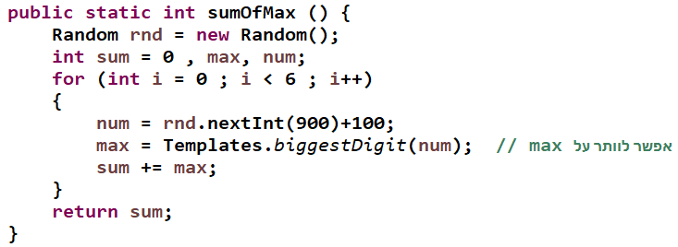
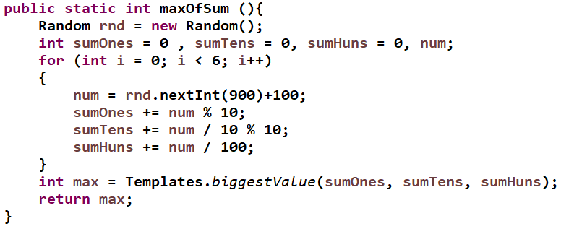
שיעור III – שיעור "המשך"
עדין רק אלגוריתמי + הרכבה
מציאת הסכום והערך המקסימאלי – של סדרת מספרים
מציאת הערך המקסימאלי בין סכום ספרות האחדות, ספרות העשרות וספרות המאות – מבין מספרים תלת-ספרתיים
מציאת סכום הספרות המקסימאליות – מבין הספרות של מספרים תלת-ספרתיים
חזרה

Slide 24
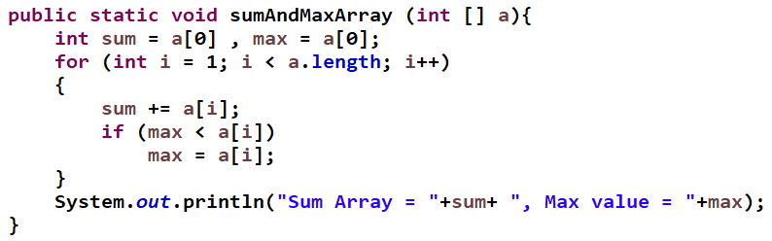
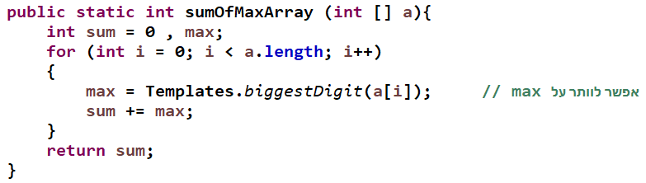
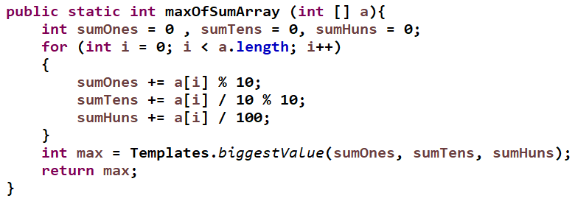
שיעור IV – שילוב
מבנה מערך
מציאת הסכום והערך המקסימאלי – של סדרת מספרים
מציאת הערך המקסימאלי בין סכום ספרות האחדות, ספרות העשרות וספרות המאות – מבין מספרים תלת-ספרתיים
מציאת סכום הספרות המקסימאליות – מבין הספרות של מספרים תלת-ספרתיים
חזרה

Slide 25
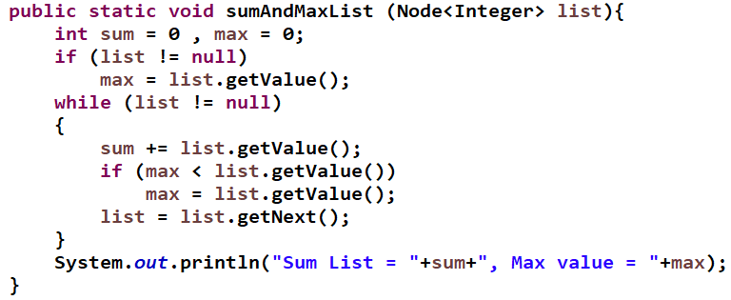
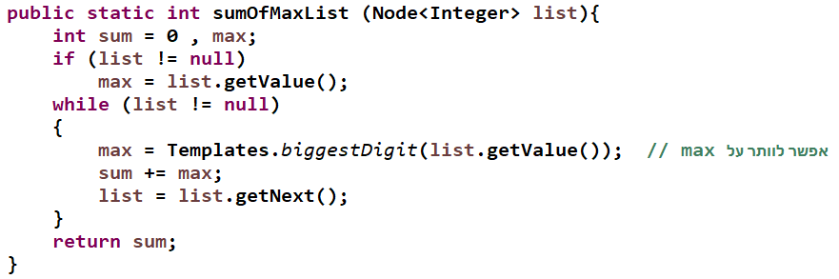
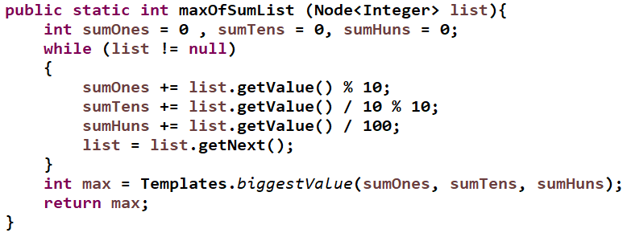
שיעור V – שילוב
מבנה רשימה מקושרת
מציאת הסכום והערך המקסימאלי – של סדרת מספרים
מציאת הערך המקסימאלי בין סכום ספרות האחדות, ספרות העשרות וספרות המאות – מבין מספרים תלת-ספרתיים
מציאת סכום הספרות המקסימאליות – מבין הספרות של מספרים תלת-ספרתיים
חזרה

Slide 26
שיעור VI – שילוב
מבנה עץ בינארי
מציאת הסכום והערך המקסימאלי – של סדרת מספרים
מציאת הערך המקסימאלי בין סכום ספרות האחדות, ספרות העשרות וספרות המאות – מבין מספרים תלת-ספרתיים
מציאת סכום הספרות המקסימאליות – מבין הספרות של מספרים תלת-ספרתיים
הסריקה של עץ בצורה איטראטיבית דורשת טנ"מ מחסנית.
הפתרון הוא ארוך יותר
ואינו מוצג כאן
חזרה

Slide 27
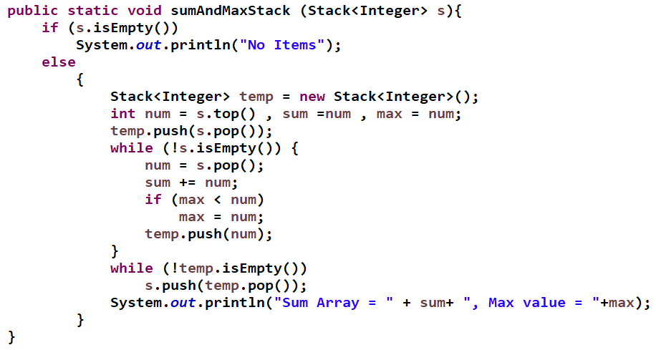
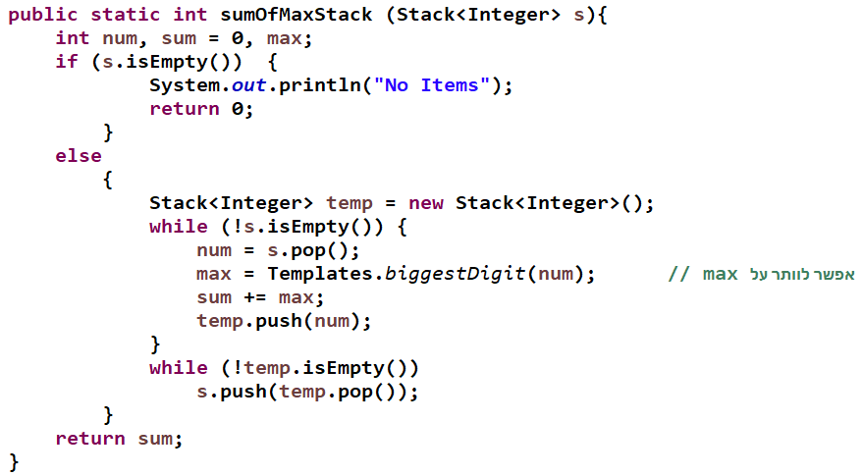
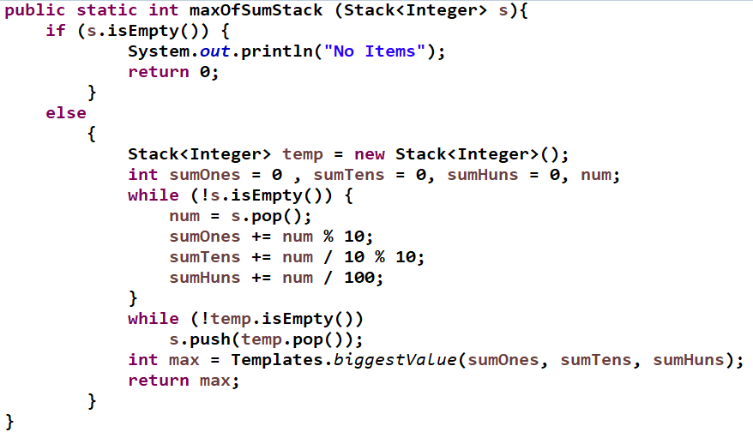
שיעור VII – שילוב
מבנה נתונים חדש - מחסנית
מציאת הסכום והערך המקסימאלי – של סדרת מספרים
מציאת הערך המקסימאלי בין סכום ספרות האחדות, ספרות העשרות וספרות המאות – מבין מספרים תלת-ספרתיים
מציאת סכום הספרות המקסימאליות – מבין הספרות של מספרים תלת-ספרתיים
חזרה

Slide 28
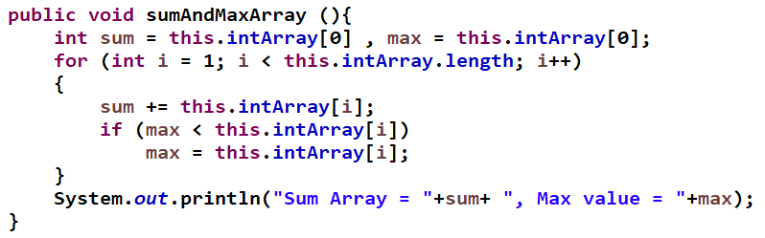
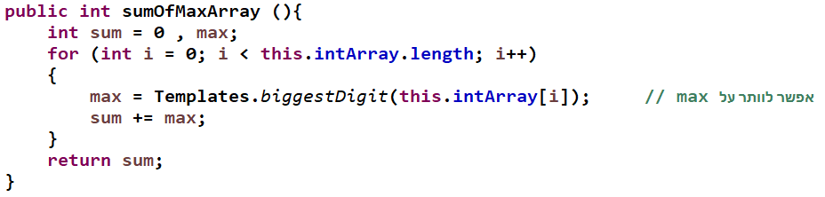
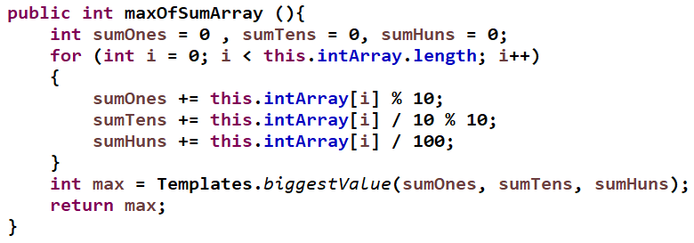
שיעור VIII – שילוב
אלגוריתמי + מבנה + עצם
מציאת הסכום והערך המקסימאלי – של סדרת מספרים
מציאת הערך המקסימאלי בין סכום ספרות האחדות, ספרות העשרות וספרות המאות – מבין מספרים תלת-ספרתיים
מציאת סכום הספרות המקסימאליות – מבין הספרות של מספרים תלת-ספרתיים
חזרה

Slide 29
הצגת הפעולות לפי מבנה אלגוריתמי מציאת הסכום והמקסימאלי
חזרה

Slide 30
ת ו ד ה ר ב ה !
אני מודה ומוקירה לעוזרות שתמכו בבניית מצגת זו:
דר' נוע רגוניס – המכללה האקדמית בית ברל
דר' עפרה ברנדס – מכון ויצמן למדע
דר' תמי לפידות - הטכניון
דר' רונית בן-בסט – מכון ויצמן למדע
שרה פונק
אילת סטרינסקי
ס ו ף

